Slide 1
в
в
Первая игра - Первая разработка в модуле “Pygame”
Презентация проекта

Slide 2
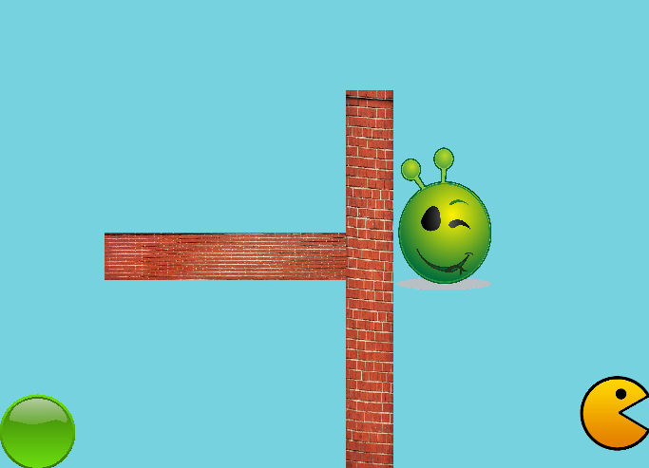
Цель проекта -
Главная цель проекта - изучить модуль Pygame. Pygame - модуль для создания игр на Python, и я создал игру на нем, пытаясь изучить его.

Slide 3

Основная тема проекта -
Вдохновила меня игра показанная на картинке:
Игру я сделал с помощью моего преподавателя
За это ему огромное спасибо!
Имя преподавателя: Владислав Труфанов

Slide 4
Отличительные особенности проекта:
Индивидуальные спрайты

Slide 5
В своем проекте я использовал..
Модуль Pygame, редактор VScode(Algoritmika) и код на Python

Slide 6
Демонстрация проекта:

Slide 7
Перспективы развития проекта
Проект который я создал не будет использоваться для заработка денег и т.д., код будет в открытом доступе, а доработки и обновления осуществляться не будут.

Slide 8
Спасибо за просмотр и внимание!
Обратная связь:
Почта: agent8254@gmail.com
Спасибо за внимание!

